Slide 1

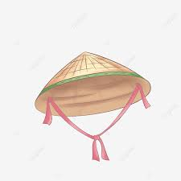

ỦY BAN NHÂN DÂN QUẬN LONG BIÊN
TRƯỜNG MẦM NON CỰ KHỐI
HOẠT ĐỘNG KHÁM PHÁ
Đề tài : Nón lá Việt Nam
Lứa tuổi : Mẫu giáo lớn (5-6 tuổi)
Giáo viên: Nguyễn Nữ Hải Yến
Năm học : 2024-2025

Slide 2

I. MỤC ĐÍCH-YÊU CẦU
1. Kiến thức
- Trẻ nêu được đặc điểm, cấu tạo của nón lá.
- Trẻ kể được các nguyên liệu để làm ra nón lá
- Trẻ nêu được quá trình, các bước thực hiện để làm ra nón lá
- Nhận ra vẻ đẹp, sự hài hòa cân đối của chiếc nón lá. Hiểu được tầm quan trọng của nón lá đối với đời sống con người
- Trẻ nêu được hình dạng của nón lá là hình chóp nhọn, vành nón hình tròn, đếm được số vành nan tre
2. Kỹ năng
- Kỹ năng làm việc nhóm
- Rè kỹ năng quan sát, phán đoán, suy luận
3. Thái độ
- Trẻ hứng thú, tích cực tham gia vào các hoạt động.
- Yêu mến và giữ gìn sản phẩm, nét đẹp của giá trị văn hóa dân tộc Việt Nam.
II. CHUẨN BỊ
1.Chuẩn bị của cô
- Hình ảnh, video làng nghề làm nón, quy trình làm nón.
- Nón lá: nón trắng, nón Huế, nón quai thao, nón dân tọc tày, nón sen .
- Nhạc “Xin chào Việt Nam”; “Giấc mơ trưa”
2.Chuẩn bị của trẻ
- Phiếu bài tập
- Nón lá
- Trang phục gọn gàng thoải mái.
3.Địa điểm tổ chức
- Trong lớp

Slide 3
HĐ 1: Ổn định gây hứng thú
Cô múa bóng cho trẻ xem bài : “ Giấc mơ xưa”

Slide 4
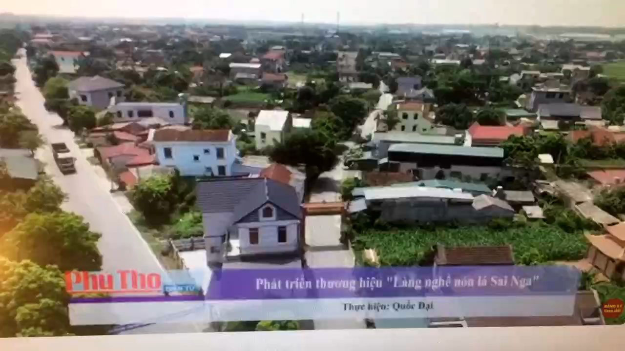
VIDEO LÀNG NGHỀ THỦ CÔNG LÀM NÓN LÁ

Slide 5
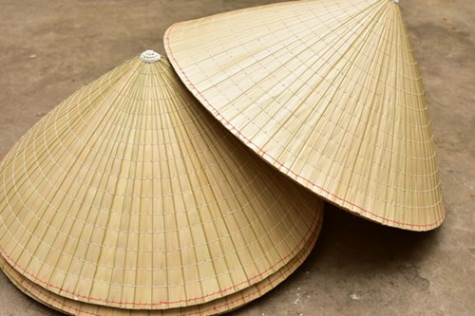
4 bước quy trình làm nón lá

Slide 6
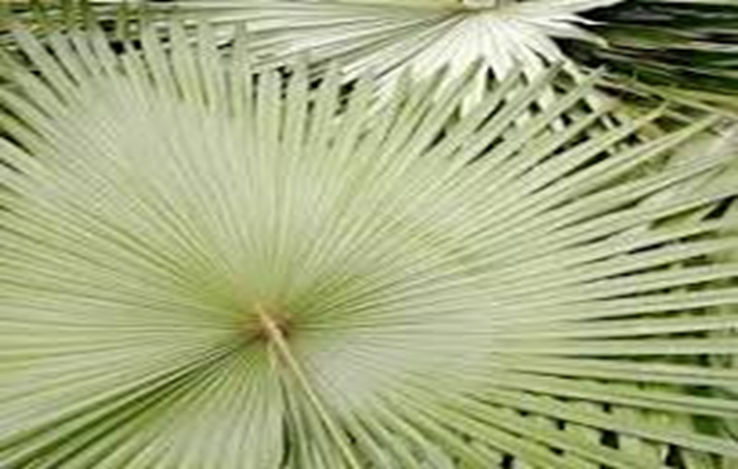
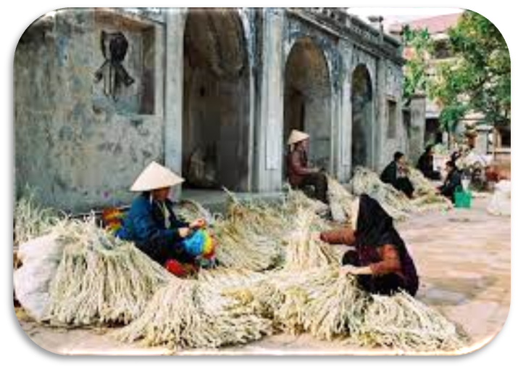
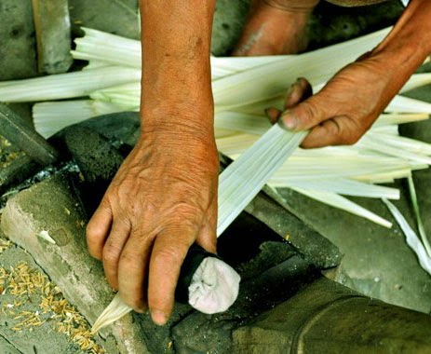
Bước 1: Chuẩn bị lá để làm nón

Slide 7
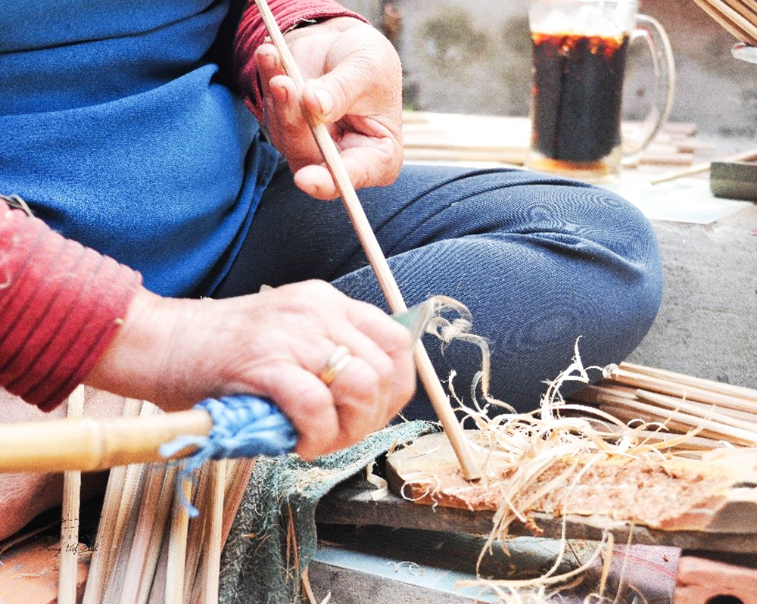
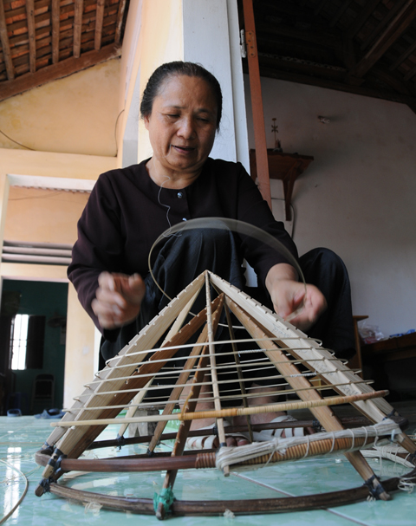
Bước 2: Vót thanh tre xếp lên khung

Slide 8
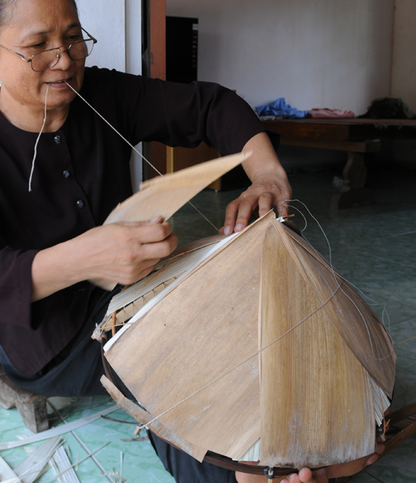
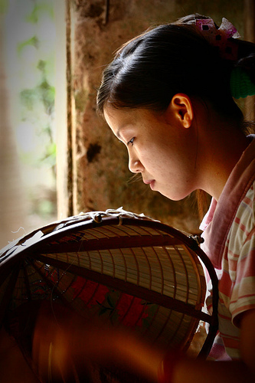
Bước 3: Xếp lá và dùng chỉ cước để khâu cố định

Slide 9
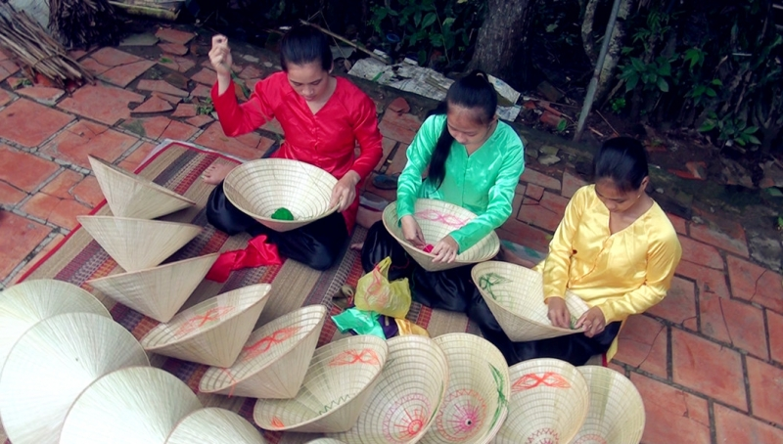
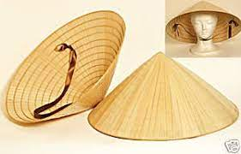
Bước 4: Dùng dây len xếp đối xứng hai bên tạo chỗ buộc quai nón

Slide 10
Trẻ hoạt động nhóm
Nhóm 1,2: Ghi chép,dán ra bản thiết kế về đặc điểm, nguyên vật liệu làm ra chiếc nón
Nhóm 2,4 : Vẽ quy trình làm ra chiếc nón
> Thuyết trình

Slide 11
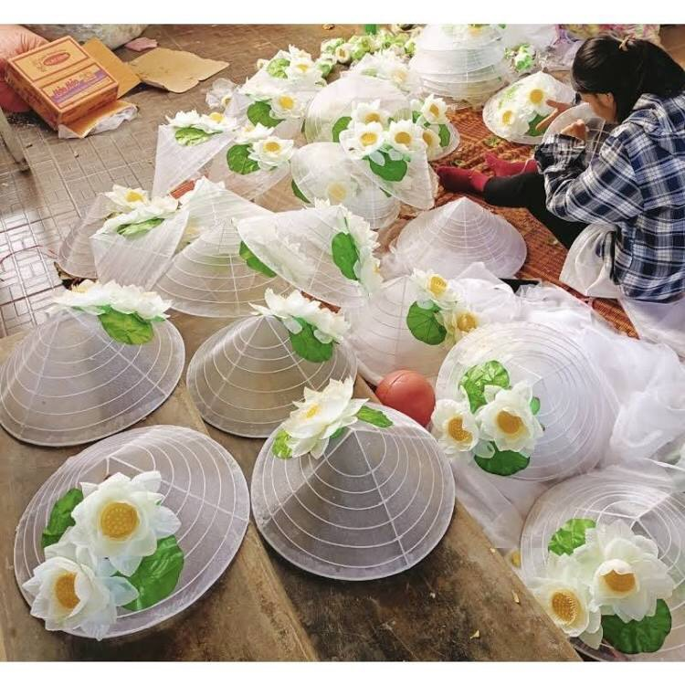
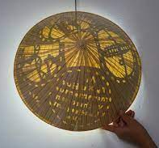
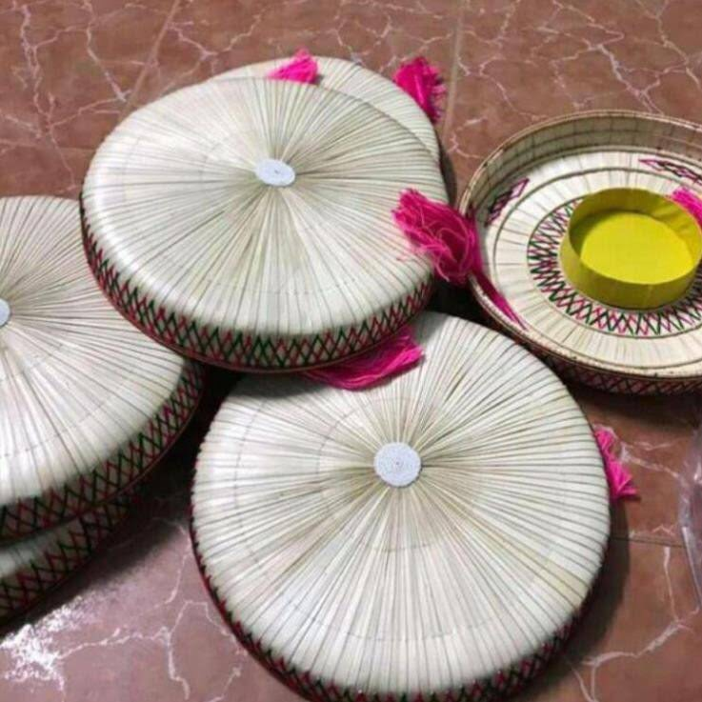
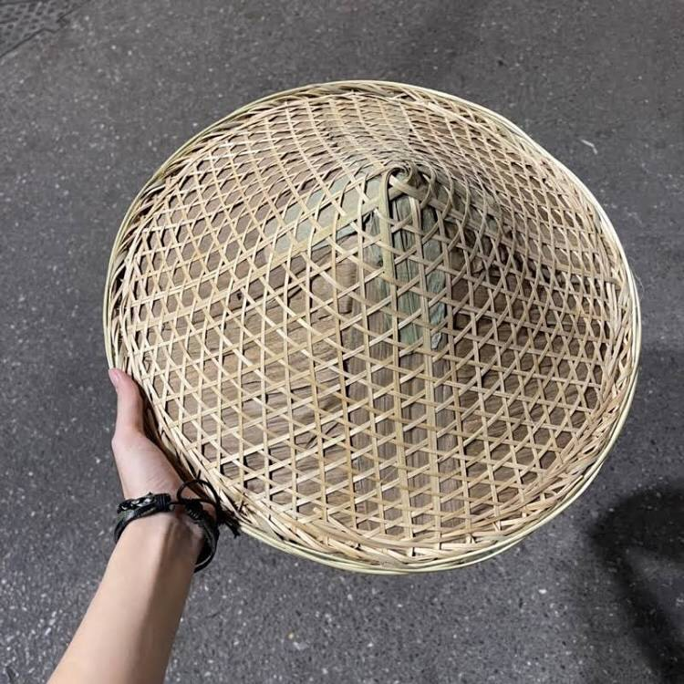
Một số loại nón
Nón sen
Nón bài thơ
Nón quai thao
Nón dân tộc Tày

Slide 12
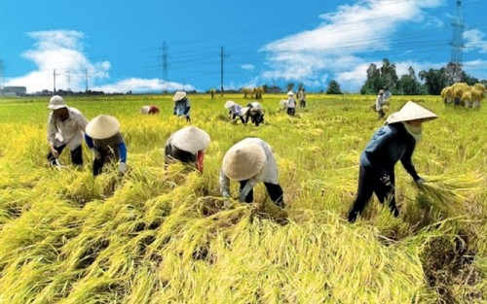
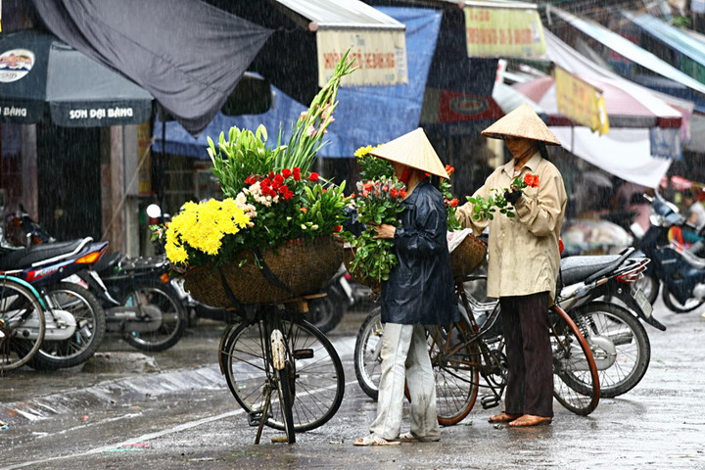
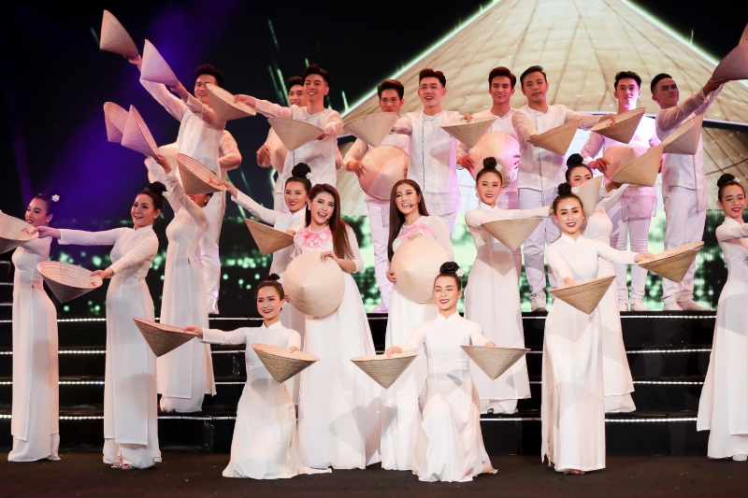
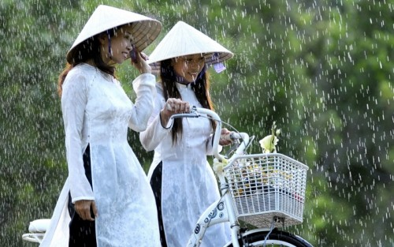
Quan sát hình ảnh sử dụng chiếc nón

Slide 13

TRÒ CHƠI 1:
“Ai nhanh nhất ”

Slide 14
Câu hỏi 1: Quy trình làm nón gồm có mấy bước?
1. Có 3 bước
2. Có 4 bước
3. Có 5 bước
Hết giờ
Thời gian còn lại ...
Bắt đầu tính giờ
4. Có 6 bước
:
00
02
03
01
05
0
04
0
0

Slide 15
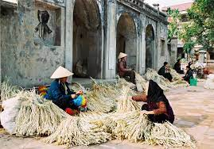
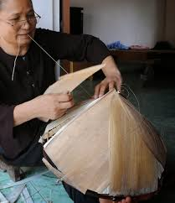
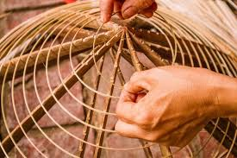
1
Chuẩn bị và sơ chế lá, dùng chân vò lá trên cát, sỏi, phơi lá và là lá cho phẳng
3
Xếp lá và dùng chỉ cước để khâu cố định
2
Vót tre, uốn tròn với kích thước to, nhỏ khác nhau, sau đó xếp vào khung hình chóp
4
Dùng len kết đối xứng 2 bên tạo chỗ buộc quai nón

Slide 16
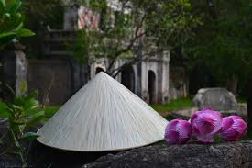
Câu hỏi 2: Nón lá có dạng hình gì?
1. Hình vuông
2. Hình tròn
3. Hình chóp
Hết giờ
Thời gian còn lại ...
Bắt đầu tính giờ
:
00
02
03
01
05
0
04
0
0

Slide 17
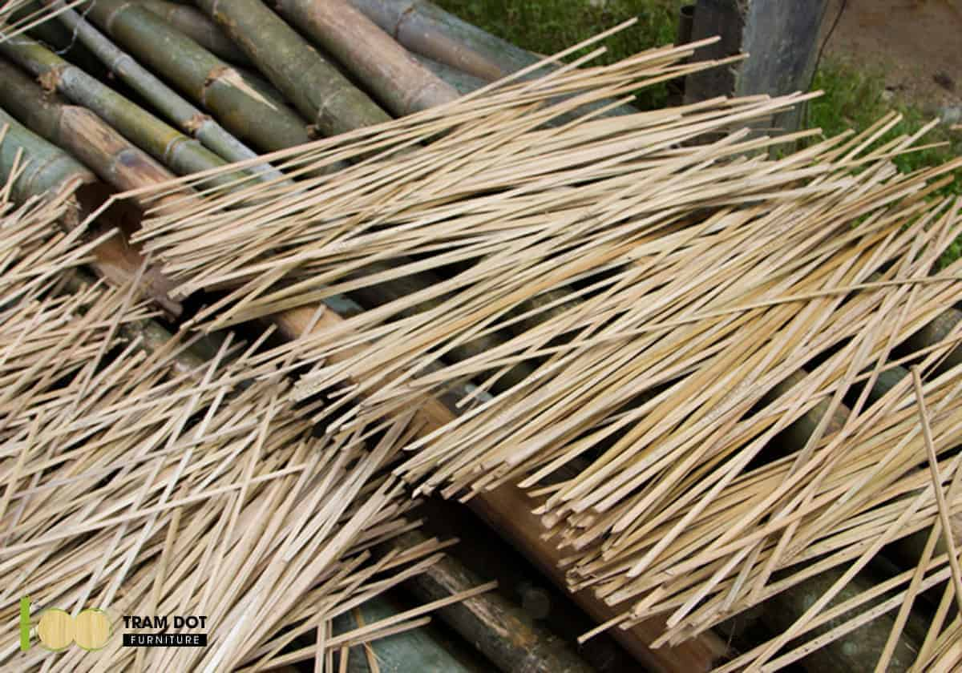
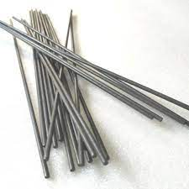
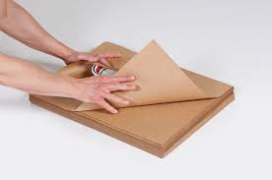
Hết giờ
Thời gian còn lại ...
Bắt đầu tính giờ
Câu hỏi 3:
Người thợ thủ công, nghệ nhân
dùng gì để tạo vành nón?
:
00
02
03
01
05
0
04
0
0
1. Tre
2. Sắt
3. Giấy

Slide 18

Kết thúc giờ học

